Slide 1
Экология-биздин жарык жашообуз Номинация :
Бишкек шаарындагы Т.Сатылганов атындагы №69 окуу-тарбия комплекс-гимназиясы
Жетектеген: Осмонова Чынара Токтомамбетовна
математика мугалими
Аткаргандар: Исламбекова Азиза Исламбековна 09.07.02
azizaislambekovna@gmail.com +996509090702
Туратбекова Аймээрим Элдияровна 01.12.02
aimturat@bk.ru +996706751862
Бишкек 2020

Slide 2
План:
План:
Долбоордун актуалдуулугу;
көйгөйү жана максаты;
милдеттери;
жаңычылдык;
киришүү;
экологиялык көйгөйлөр жана анын азыркы учурдагы абалы;
жаш өспүрүмдөргө арналган маселелер;
бак-дарактардын жабыркашы жөнүндө маалымат;
пластиктен канаттуулардын өлүшү;
көйгөйлөрдүн чечүү жолдору;

Slide 3
Долбоордун актуалдуулугу:
СО2нин көбөйүшү менен Бишкек калаабызды түтүн каптап калуусу;
экологиянын булганышы жана жаратылыш кырсыктардын натыйжасында биологиялык түрлөрдүн жоголуп баратышы;
пластиктен канаттуулардын көп санда өлүмгө учурашы.

Slide 4
Долбоордун көйгөйү жана максаты:
Көйгөй:
- азыркы учурда Кыргызстандын экологиясы өтө начар абалда болуусу;
- жылына нечелеген токойлор кыйылып, алардын ордуна жаңы бак-дарактар отургузулбай, абадагы кычкылтектин санынын кыскарышы;
- пластиктин тирүү организмдерге тийгизген терс таасирлеринен, алардын өлүшү;
- көпчүлүктүн бул нерселерге кайдыгер мамилеси.
Максаты:
- экологиялык көйгөйлөрдү талдап,изилдеп аларды чечүүгө аракеттенүү;
окуучуларга түшүндүрүү иштерин жүргүзүп, алардын экологияны сактоосу зарыл экендигин түшүндүрүп берүү;
-миңдеген токойлорду кыйылуудан сактап калуу;
-пластикти айнек бутылкаларына алмаштыруу.

Slide 5
Долбоордун милдеттери:
- Окуучуларга тарбиялык сабактарды өткөрүү;
- мектепке пластик жана макулатура салына турган атайын урналарды коюу;
- пластик, макулатураларды чогултуп, аларды атайын ишкана- мекемелерине өткөрүп, алган акчаларга көчөттөрдү сатып алуу;
- аларды мектеп айланасына отургузуп, жашылдандыруу иштерин жүргүзүү.

Slide 6
Жаңычылдык:
Көптөгөн изидөөлөрдүн жана ар түрдүү маалыматтардын негизинде экологиянын булганышынын чечүү жолдорун таптык;
окуучуларды экологиялык көйгөйлөр менен тааныштырууда, окуучуларды кызыктыруу максатында өзүбүз маселелерди ойлоп таптык;
жеке эсептөөлөрдү жүргүзүп, өзүбүздүн статистикабызды чыгардык.

Slide 7
Ар бир баланын аң - сезими кичине кезинен эле калыптана баштайт жана пайдалуу же пайдасыз нерселерди бат кабыл алууга жөндөмдүү болушат. Дал ушул куракта аларга туура жолду көргөзүп, туура багыт беришибиз керек. Ошол себептен биз долбоордун алкагында 5-класстын окуучуларына тарбиялык сабактатарды өткөрүп, атайы аларды кызыктыруу жана экологиянын абалын көргөзүү максатында экологияга байланыштуу маселерди ойлоп тапканбыз. Алардан үзүндү көргөзүп кетсек:

Slide 8
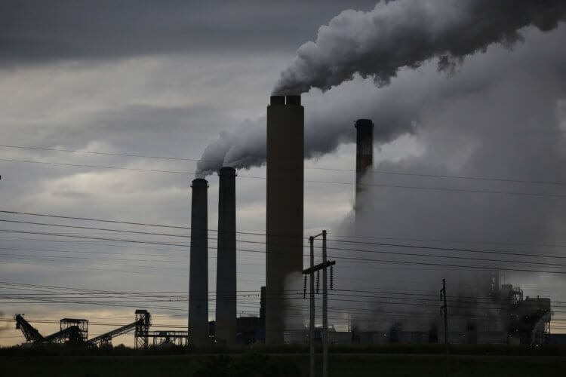
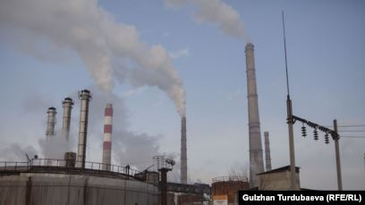
1-маселе
Жылына ТЕЦ 1 млн тонна көмүр жагат . Суткасына -2700 тонна ( суткасына -1,02 тонна CO2) . Ал эми эң көп О2 бөлүп чыгарган өсүмдүк бул- эмен (дуб) (2,1 кг О2 суткасына бөлүп чыгарат ) эгерде 1 дубдун баасы 5$ болсо, жылына абаны булгабай стабилдүүлүктү кармаш үчүн канча дуб керектелет?
Чыгаруу:
1020/2,1=486 эмен
486*5=2429$
Жообу:2429 $

Slide 9
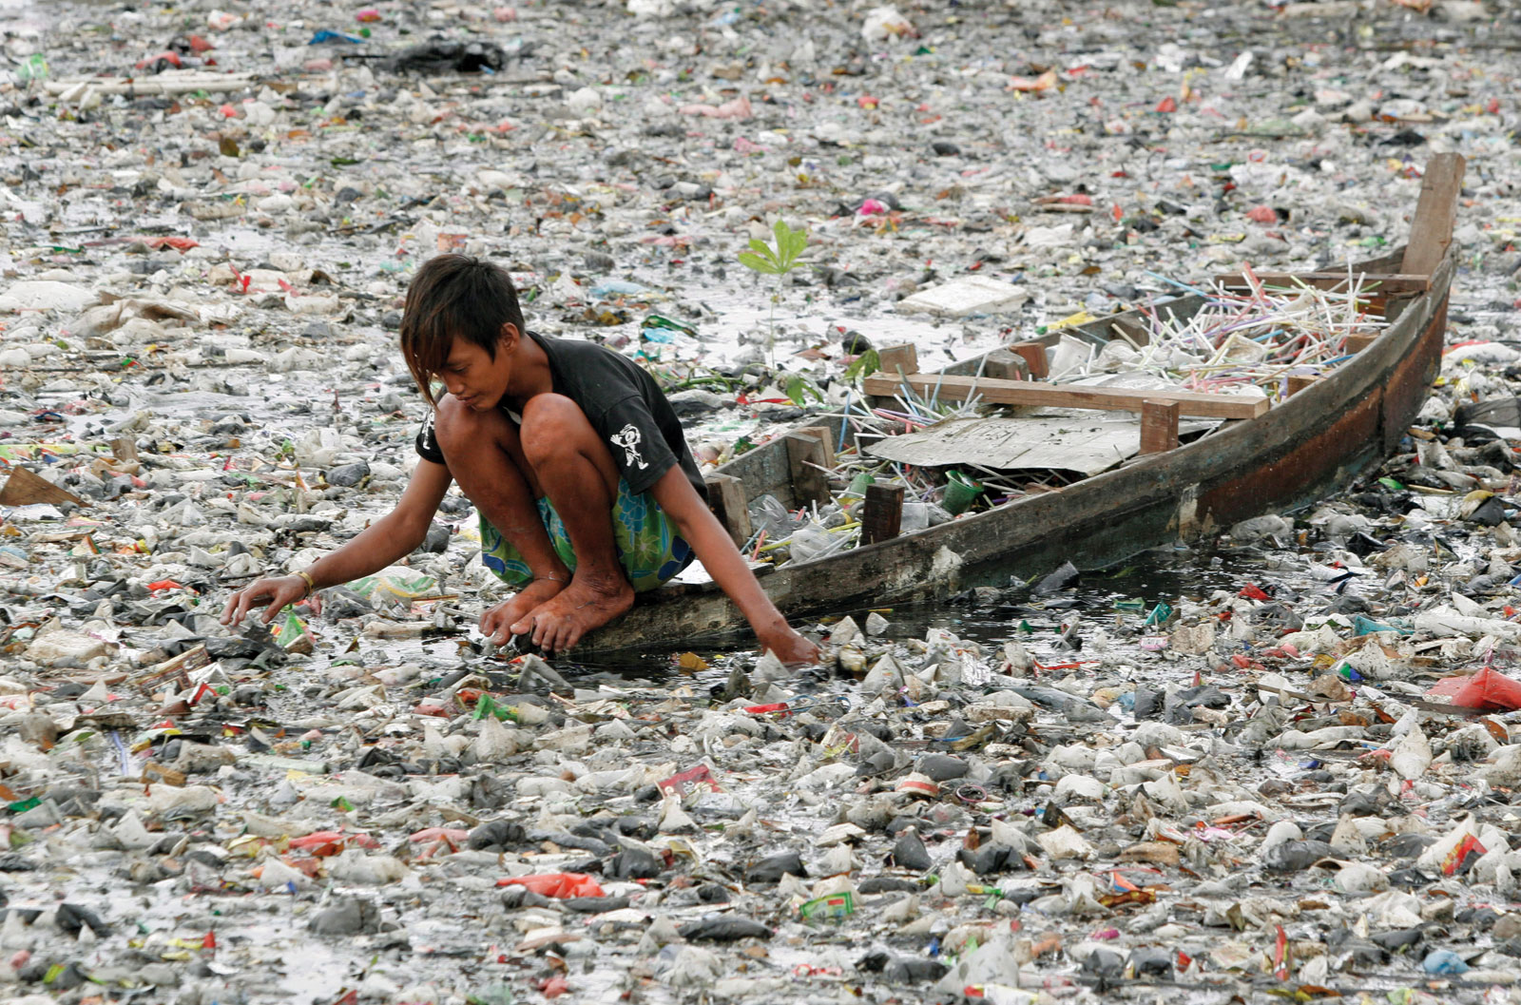
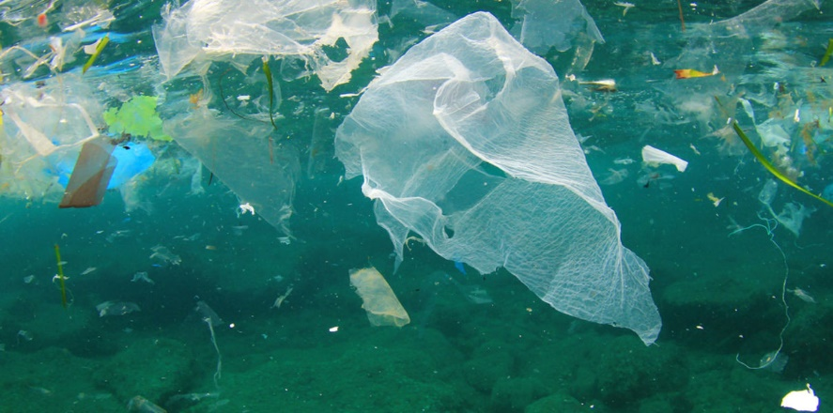
2-маселе
Дүйнө жүзүндө 1 жылда 275 млн тонна пластикалык таштандылар чыгарылат, анын 3% дүйнөлүк океанга түшөт. Анда күнүнө канча пластикалык таштандылар дүйнөлүк океанга ташталган болот?
Чыгаруу :
275млн*3%/100%=8,25млн
8,25млн/365күн=22602,7 тонна
жообу ;22602,7 тонна

Slide 10
Жогорудагы маселелерден экологиянын өтө буланган абалда экенин көрдүк. Атмосферанын булганышынан тарта, бүткүл экосистеманын жабыр тартышына чейин жетти. Бул көйгөйлөрдүн баары адамзатынын кызыкчылыгын негизинде келип чыккан. Тагырак айтканда ИТРдин өнүгүүсү менен бирге экологиянын зыянга учурашы так жана анык көрүнгөн. Мисалы: температуранын кескин түрдө жогорулашы, таштандылардын көбөйүшү, ар түрдүү химиялык зыяндуу газдардын абада, сууда таралышы, автомашиналардан чыккан уу газдары, мөңгүлөрдүн жана муздардын эриши, табигый кырсыктардын келип чыгышы ж.б. Биз бул көйгөйлөрдү кантип алдын алсак болот?
Биз таза жашоо үчүн!

Slide 11
Биздин долбоор эки көйгөй менен күрөшөт!
Токойлордун кыйылуусу;
пластиктин канаттууларга тийгизген залакасы.
Бак-дарактардын кыйылуусу(токойлордун жоголуусу):
Токойлор жалпы экологиянын тең салмактуулугун сактап турууга чоң өбөлгө түзөт. Экосистеманын бир гана бөлүгү зыянга учураса, сөзсүз түрдө экинчиси, үчүнчүсү да зыянга учурайт. Анткени бардык тирүү организм бири – бири менен тыгыз байланышта. Бул экосистеманын мыйзамченемдүүлүгү.
1 га токойдун жоголуп кетүүсү ошол жерде байыр алган флораны да, фаунаны б.а. биологиялык түрдүн жоголусуна алып келет. Ал гана эмес абанын булганышы да келип чыгат. Анткени өсүмдүк автотроф, органиканы бөлүп чыгарат. Анын ичинен бизге эң керектүүсү кычкылтекти бөлүп чыгарат.
Эми бак – дарактын жоголуусу, кычкылтектин азаюусуна алып келсе, кычкылтектин азайышы, көмүр кычкыл газынын көбөйүшүнө алып келет. СО2 нин көбөйүшү температуранын жогорулашына алып келет... Ал эми температуранын жогорулашы көптөгөн кырсыктарды алып келет.
Негизи Кыргызстандын жалпы аянты 3267000 га болсо, 864000 га токойлор ээлейт. Акыркы маалыматтардын негизинде бактардын кыйылуусу көбөйгөн. Натыйжасында 8 миңден ашуун мөңгүнүн 2 миңден ашууну эрип кеткен.
Дүйнө жүзү боюнча карасак температуранын 0,3 градус Цельсийге жогорулашы, муздардын эрүүсүнө алып келип, океандар көтөрүлүп бир канча кургактыкты басып калуу коркунучу турат. Жарым аралдар, аралдарга айланып, кээ бир мамлекеттер жана континенттер суу астында калат. Ошондой эле температуранын жогорулашы менен ар кандай табигый кырсыктар ( Ураган, Цунами ) да болот. Буткүл планетаны ысык каптап, биологиялык түрлөрдүн жоголуусуна алып келет. Акыркы маалыматтар боюнча Аляскада кыштын созулушу 70 гана күнгө жеткен, ал эми мурун 225 күнгө чейин созулчу. Ошондой эле Арктикада 40%ке муз азайган!
Кошумча айта кете турган нерсе, температуранын жогорулашына, көмүр кендерин жагуу жана заводдордон чыккан химиялык газдар да себеп болот.

Slide 12
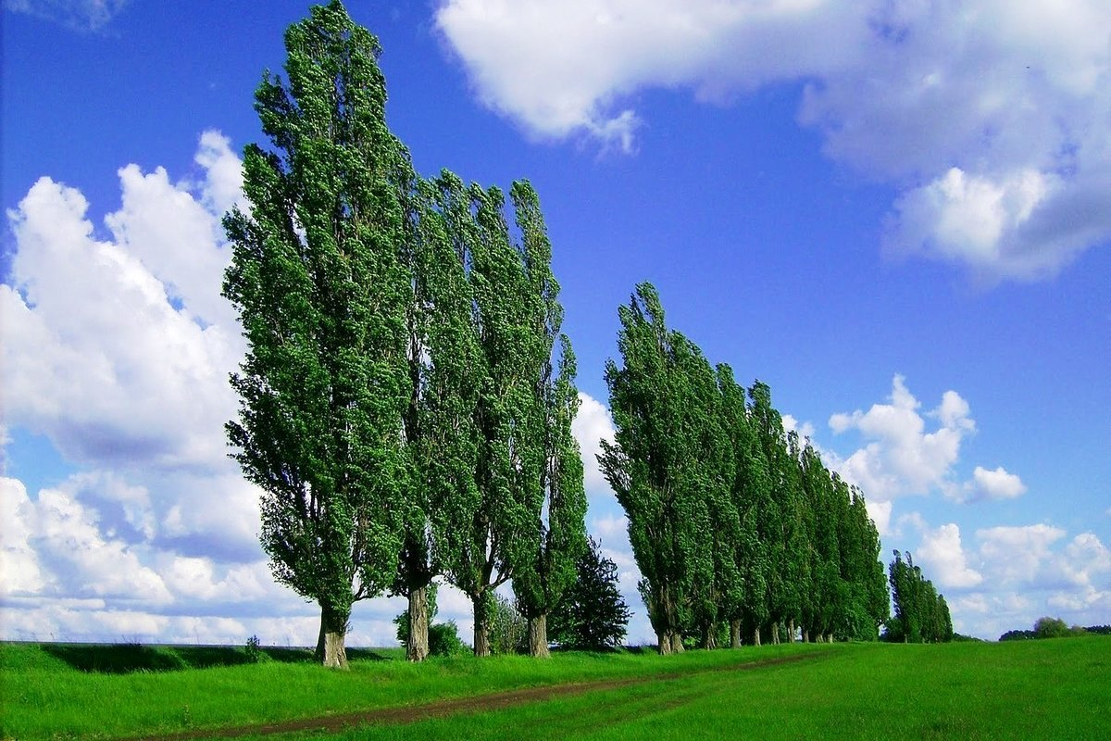
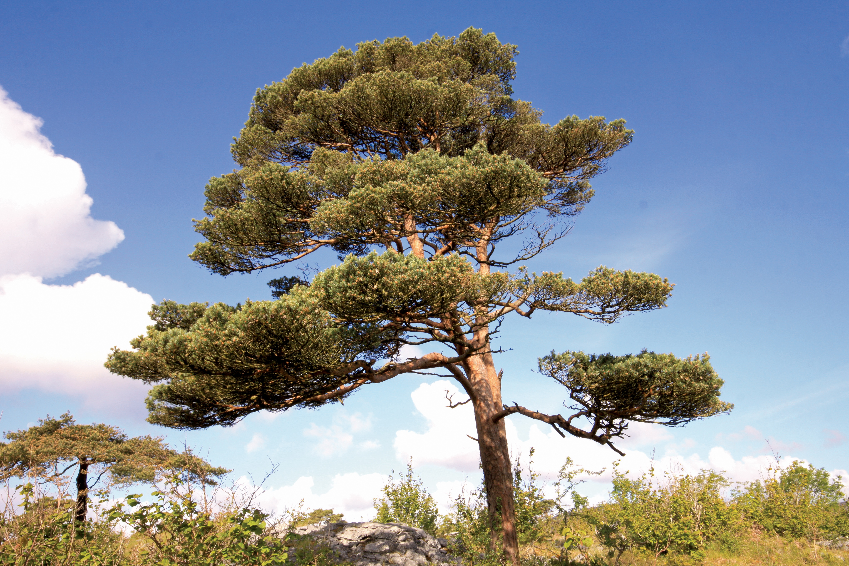
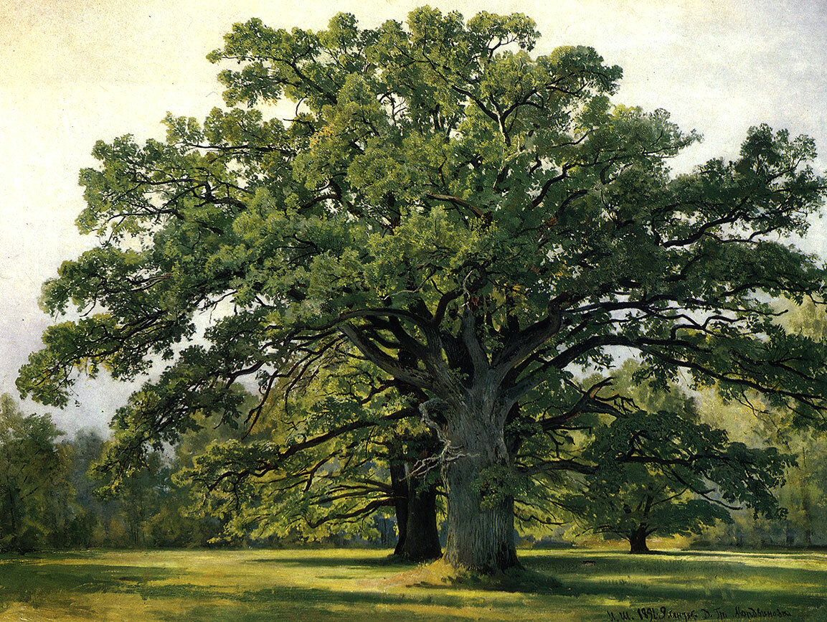
Кычкылтекти эң көп бөлүп чыгарган дарактар:
Эмен
Бай терек
Кызыл карагай

Slide 13
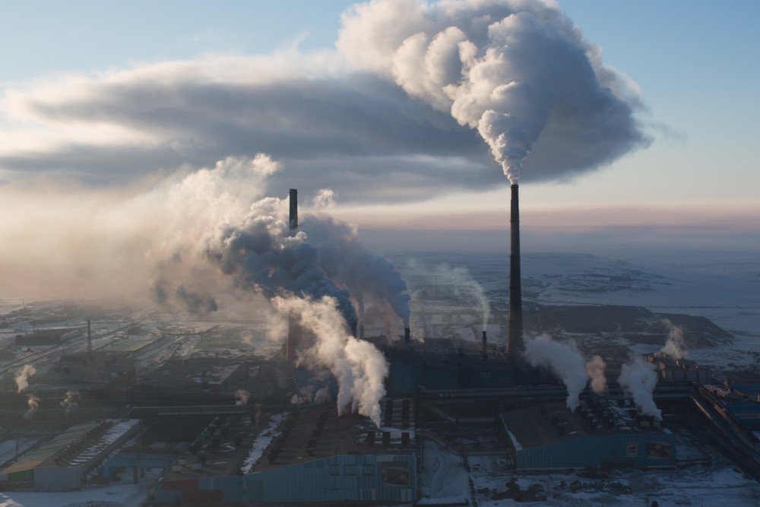
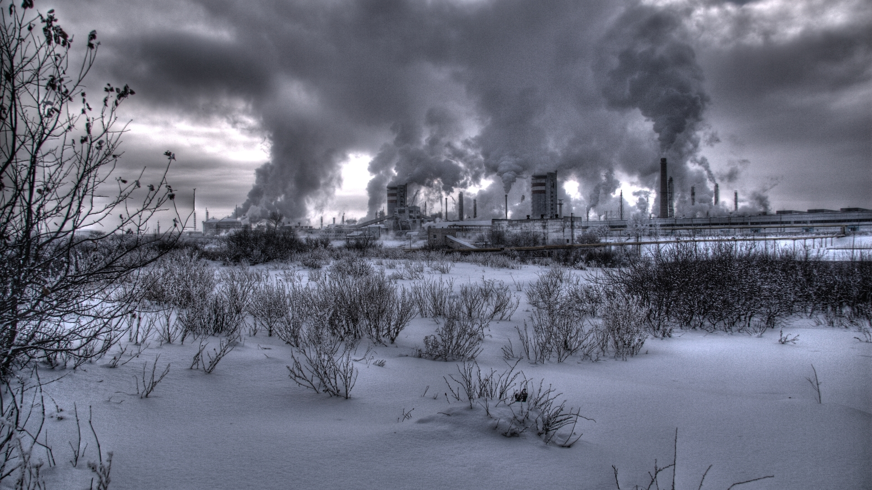
Эмне үчүн жай мезгилине караганда кыш мезгилинин абасы булганган ?
Биринчиден, кышында бак-дарактардын жалбырактардын жоктугуна байланыштуу фотосинтез процесси жүрбөйт, кычкылтектин бөлүнүшү аз.
Экинчиден, ийне жалбырактуу өсүмдүктөрдүн (карагай,арча ж.б) аз болуусу. Бул өсүмдүктөрдө фотосинтез процесси жай жүрүп, кычкылтек аз санда гана бөлүнсө да, алар тазалыктын эталону болуп саналат . Бул өсүмдүктөр кышында дагы жашыл өңүн сактап, абаны булгоочу микроорганизмдерди жана зыяндуу газдарды жок кылып, абаны тазалайт.
Токойго таза абаны берип турган ийне жалбырактуу дарактар болуп саналат. Барыбыздын билишибизче, токойдун жана тоонун абасы ден соолукка пайдалуу. Анын себеби ийне жалбырактуу дарактардын курамында учуучу фитоциттердин болушу.
Ошон үчун биздин шаарга ийне жалбырактуу бак – дарактарды отургузуу керек!

Slide 14
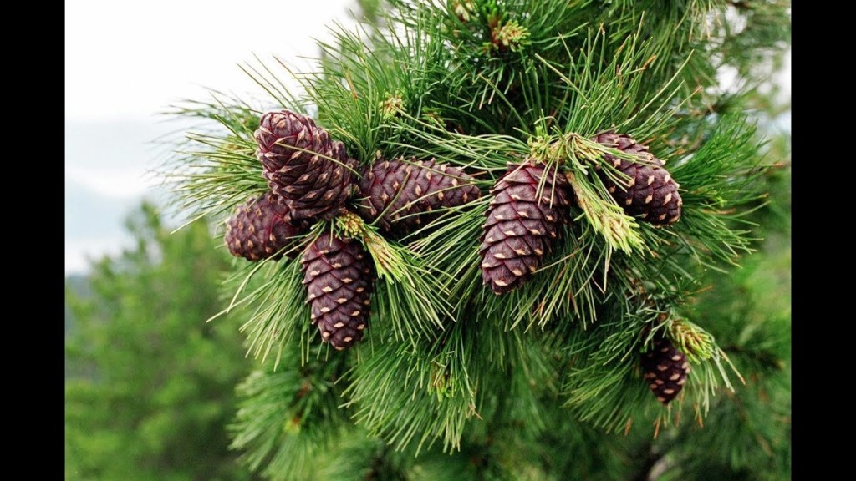
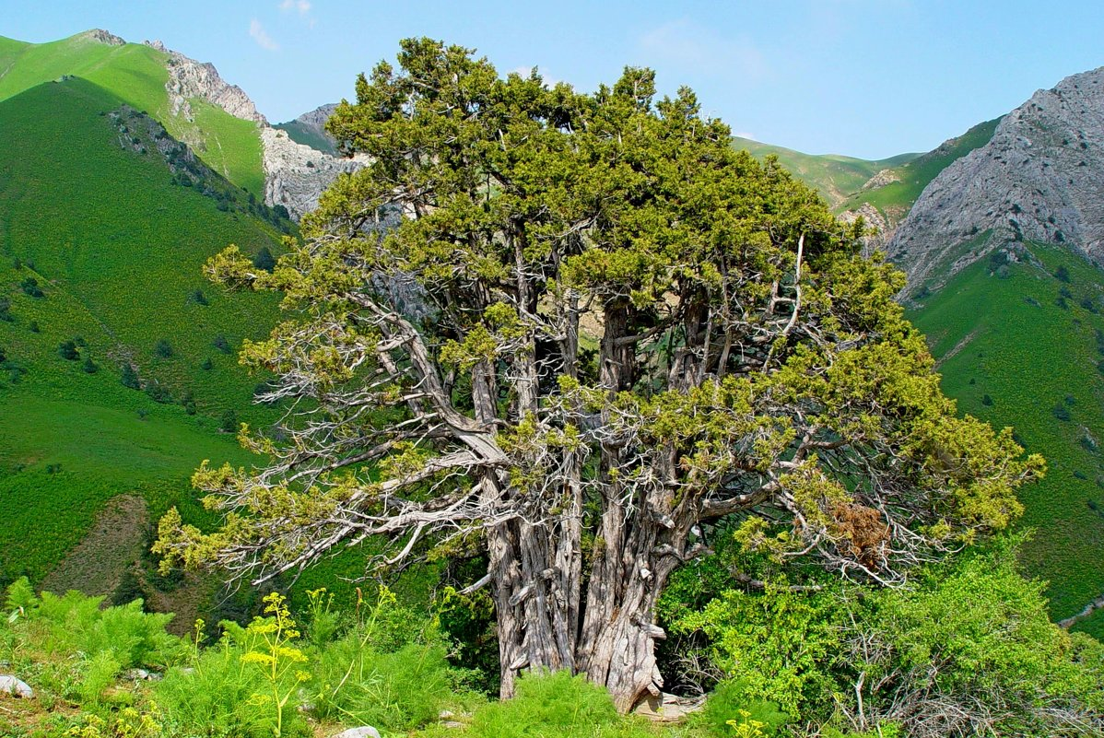
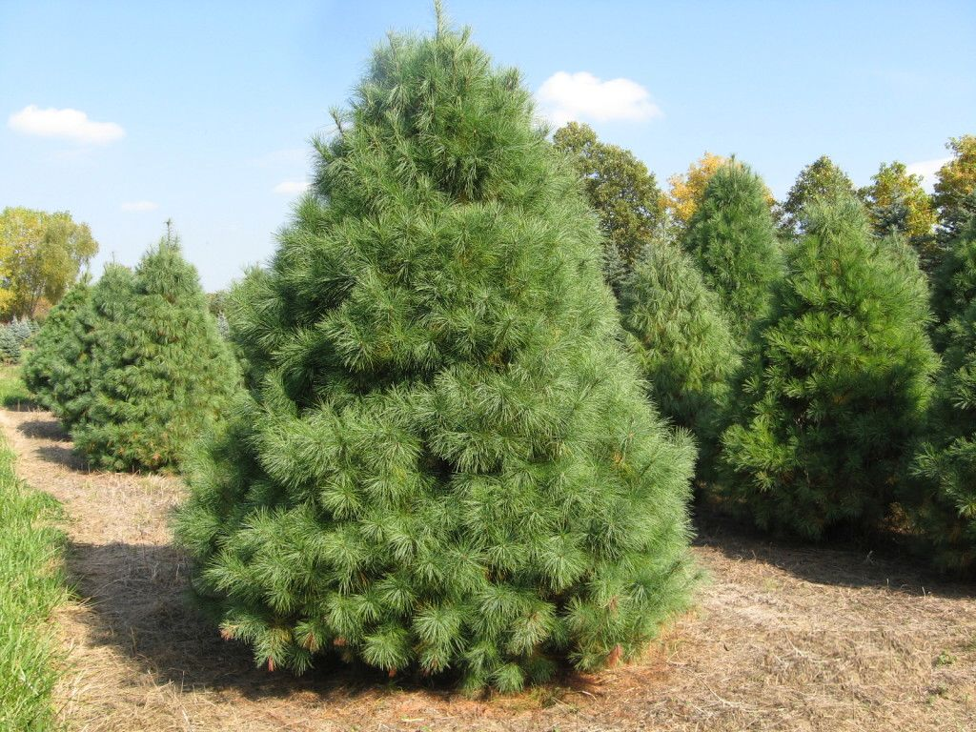
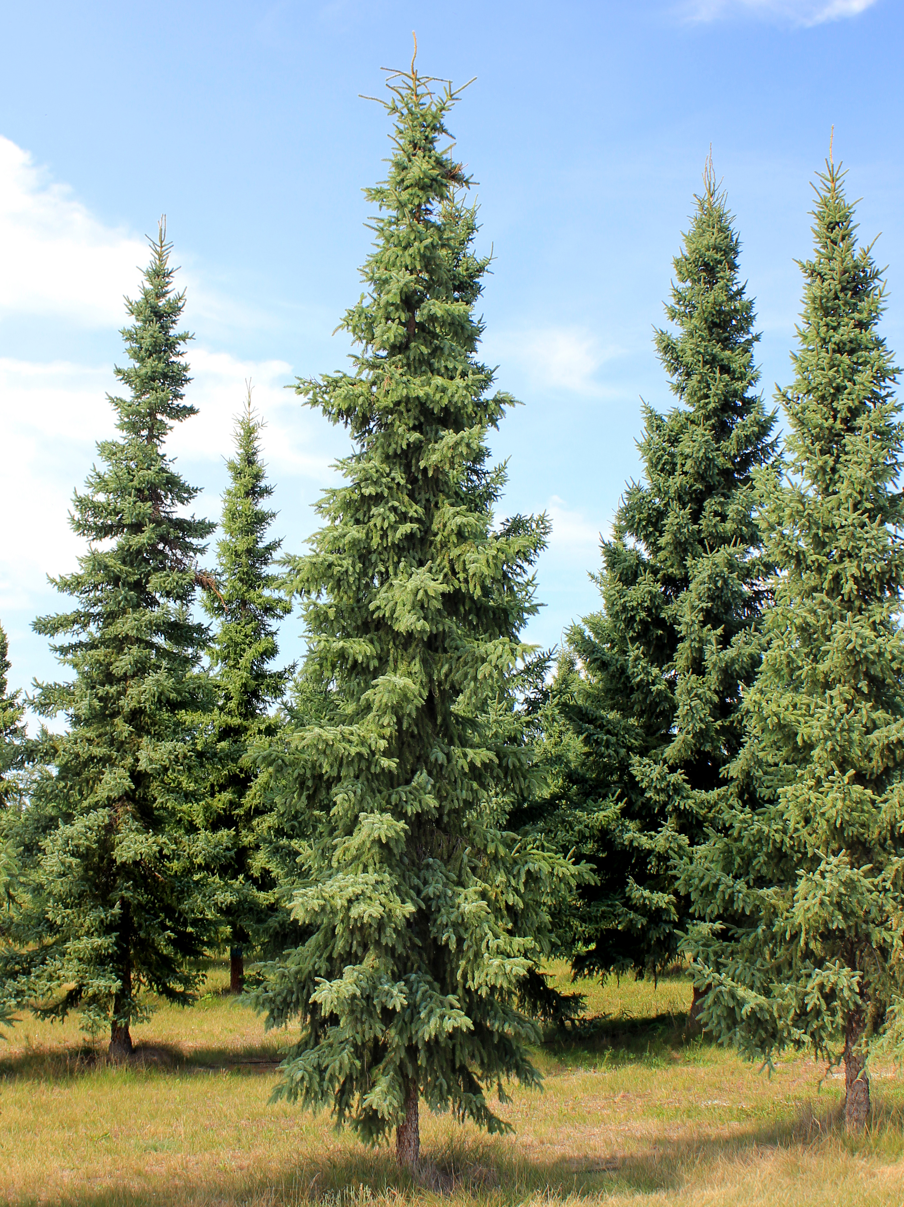

Slide 15
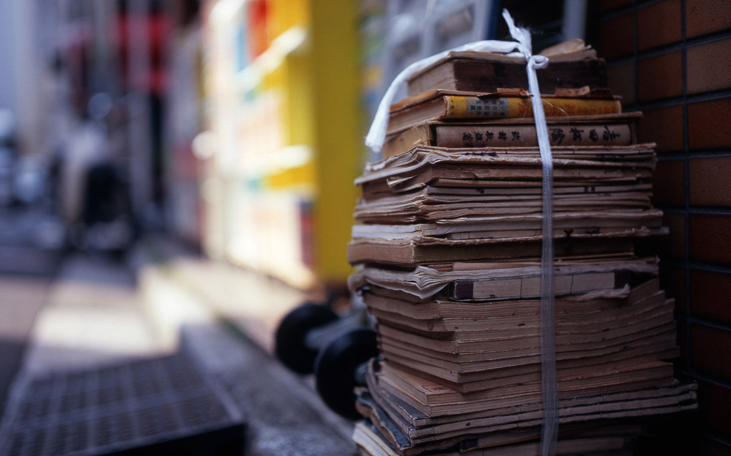
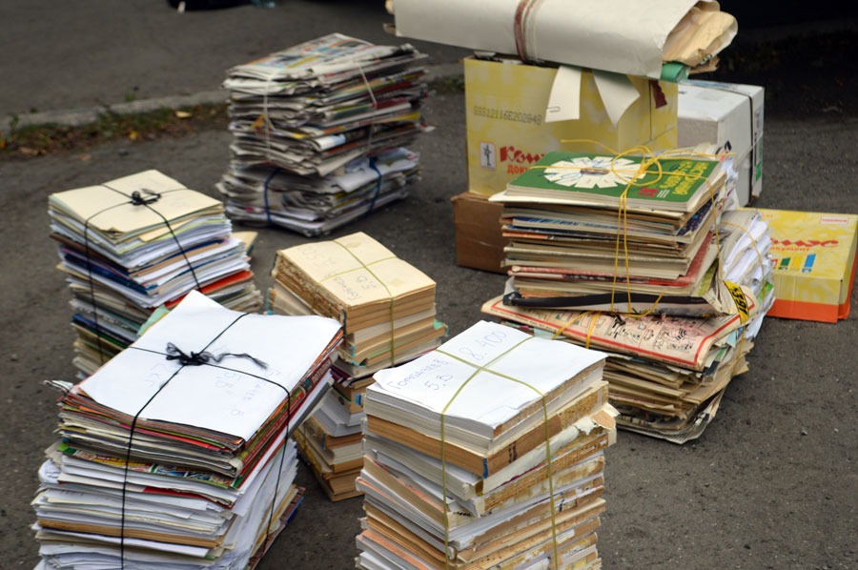
Ал эми токойлордун жоголусун алдына алуу үчүн, биз, макулатураны тапшыруу ,кайрадан аны иштетип чыгуу, экологиялык көйгөйдү чечүүгө бирден-бир рационалдуу жолу экендигин таптык. 100 кг макулатура орто эсеп менен 1 бакты сактап калса, анда биз эски дептер, кагаздарды тапшыруу менен көптөгөн токойлорду сактап калабыз. 100% таштандынын 40%ы макулатура болуп саналат. Ал эми мекемелерде, мектептерде, ар бир үйдө керексиз кагаздардын саны аябагандай эле көп.

Slide 16
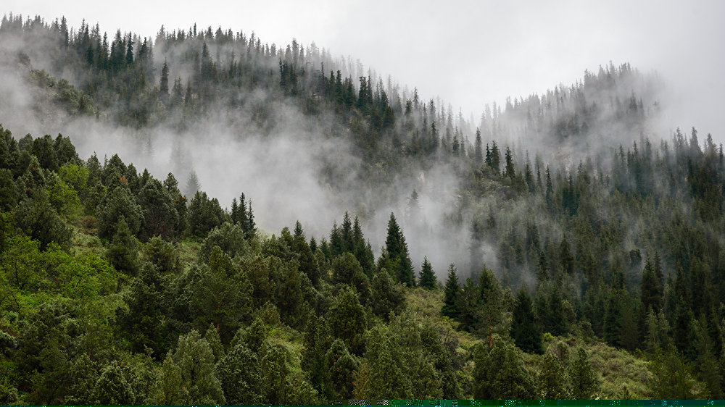
Биздин жеке эсептөөлөрүбүз:
1 га аянт токойдо орто эсеп менен 600 гө жакын бак – дарак бар. Ар бир дарак жылына орто эсеп менен 120 кг кычкылтек бөлүп чыгарса, 1 га аянт токой жылына 72 т кычкылтек бөлүп чыгарат. Эгерде бир дарак 3 адамды кычкылтек менен камсыз кыла алса, 600 дарак 1800 адамды кычкылтек менен камсыз кыла алат.

Slide 17
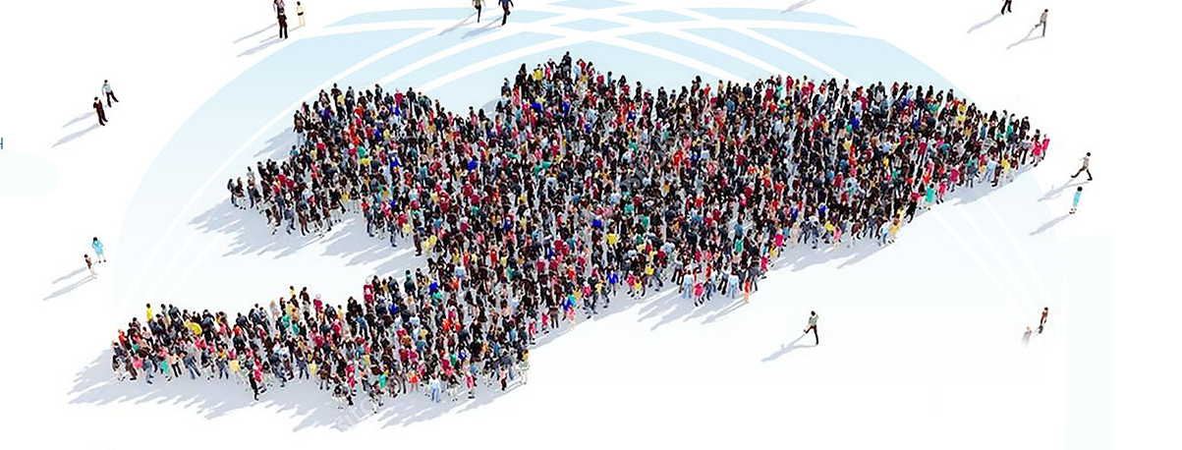
Акыркы маалыматтар боюнча, Бишкек калаабызда 995300 адам катталган. Калкты кычкылтек менен камсыз кылуу үчүн канча га токой керектелет?
Бизге 1 га – 1800 адамга туура келсе, жалпы калктын санына(995300) 553 га аянт токой керектелет . Башкача айтканда шаарда 331800 бак – дарак бар болушу керек.

Slide 18
1 Га токой жылына 72 тонна кычкылтек бөлүп чыгарат. Тилекке каршы жылына 12 млн. га токой кыйылууга дуушар болот. Натыйжада жылына 72*12млн.= 864000000 кычкылтек бөлүнбөй, 12 млн эсе кыскарып жатат.
Биздин мектептен ар бир чейрек сайын орто эсеп менен 300 кг макулатура чыгат, жылына 1200 кг макулатура чыгат. Эгерде 100 кг макулатура 1 бак болсо,натыйжада биз макулатура өткөзүү менен 1200/100=12 бакты сактап калабыз. Негизи таштандынын 40% ын кагаз, картон, коробкалары түзөт. Бишкек шаарынын бардык 150 мектеби биздей болуп макулатура тапшырса, 1 окуу жылдын ичинде 150*12=1800 бак – дарактарды кыйуудан сактап калабыз.

Slide 19
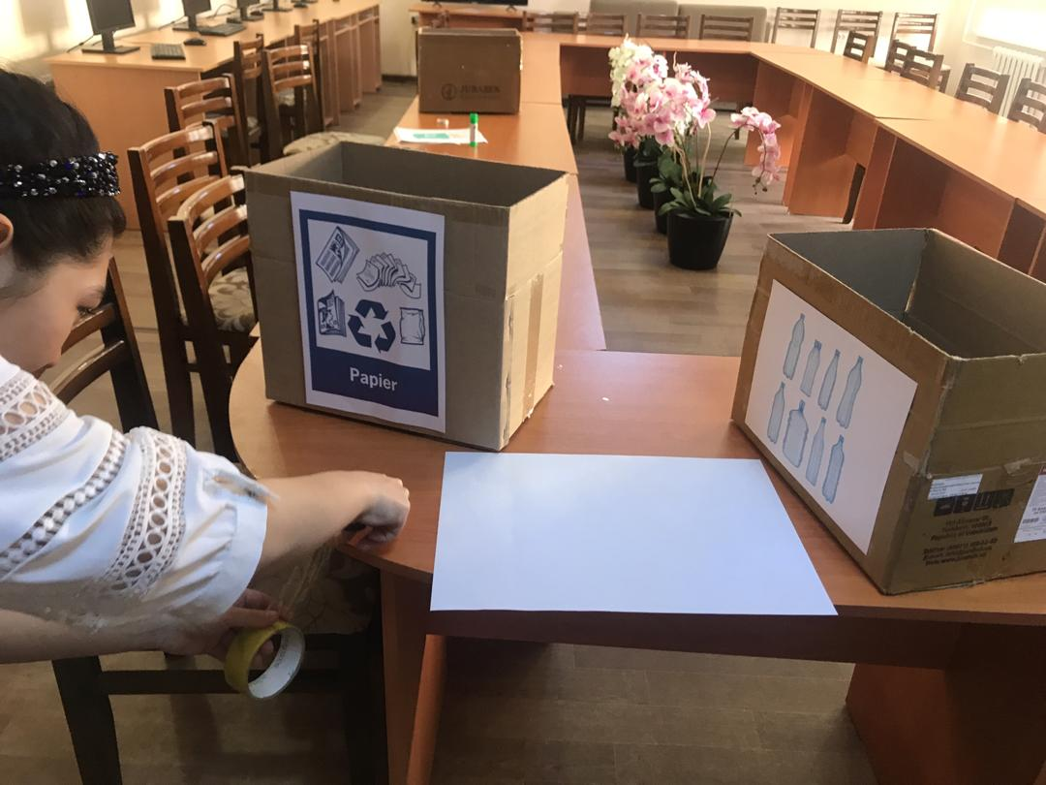
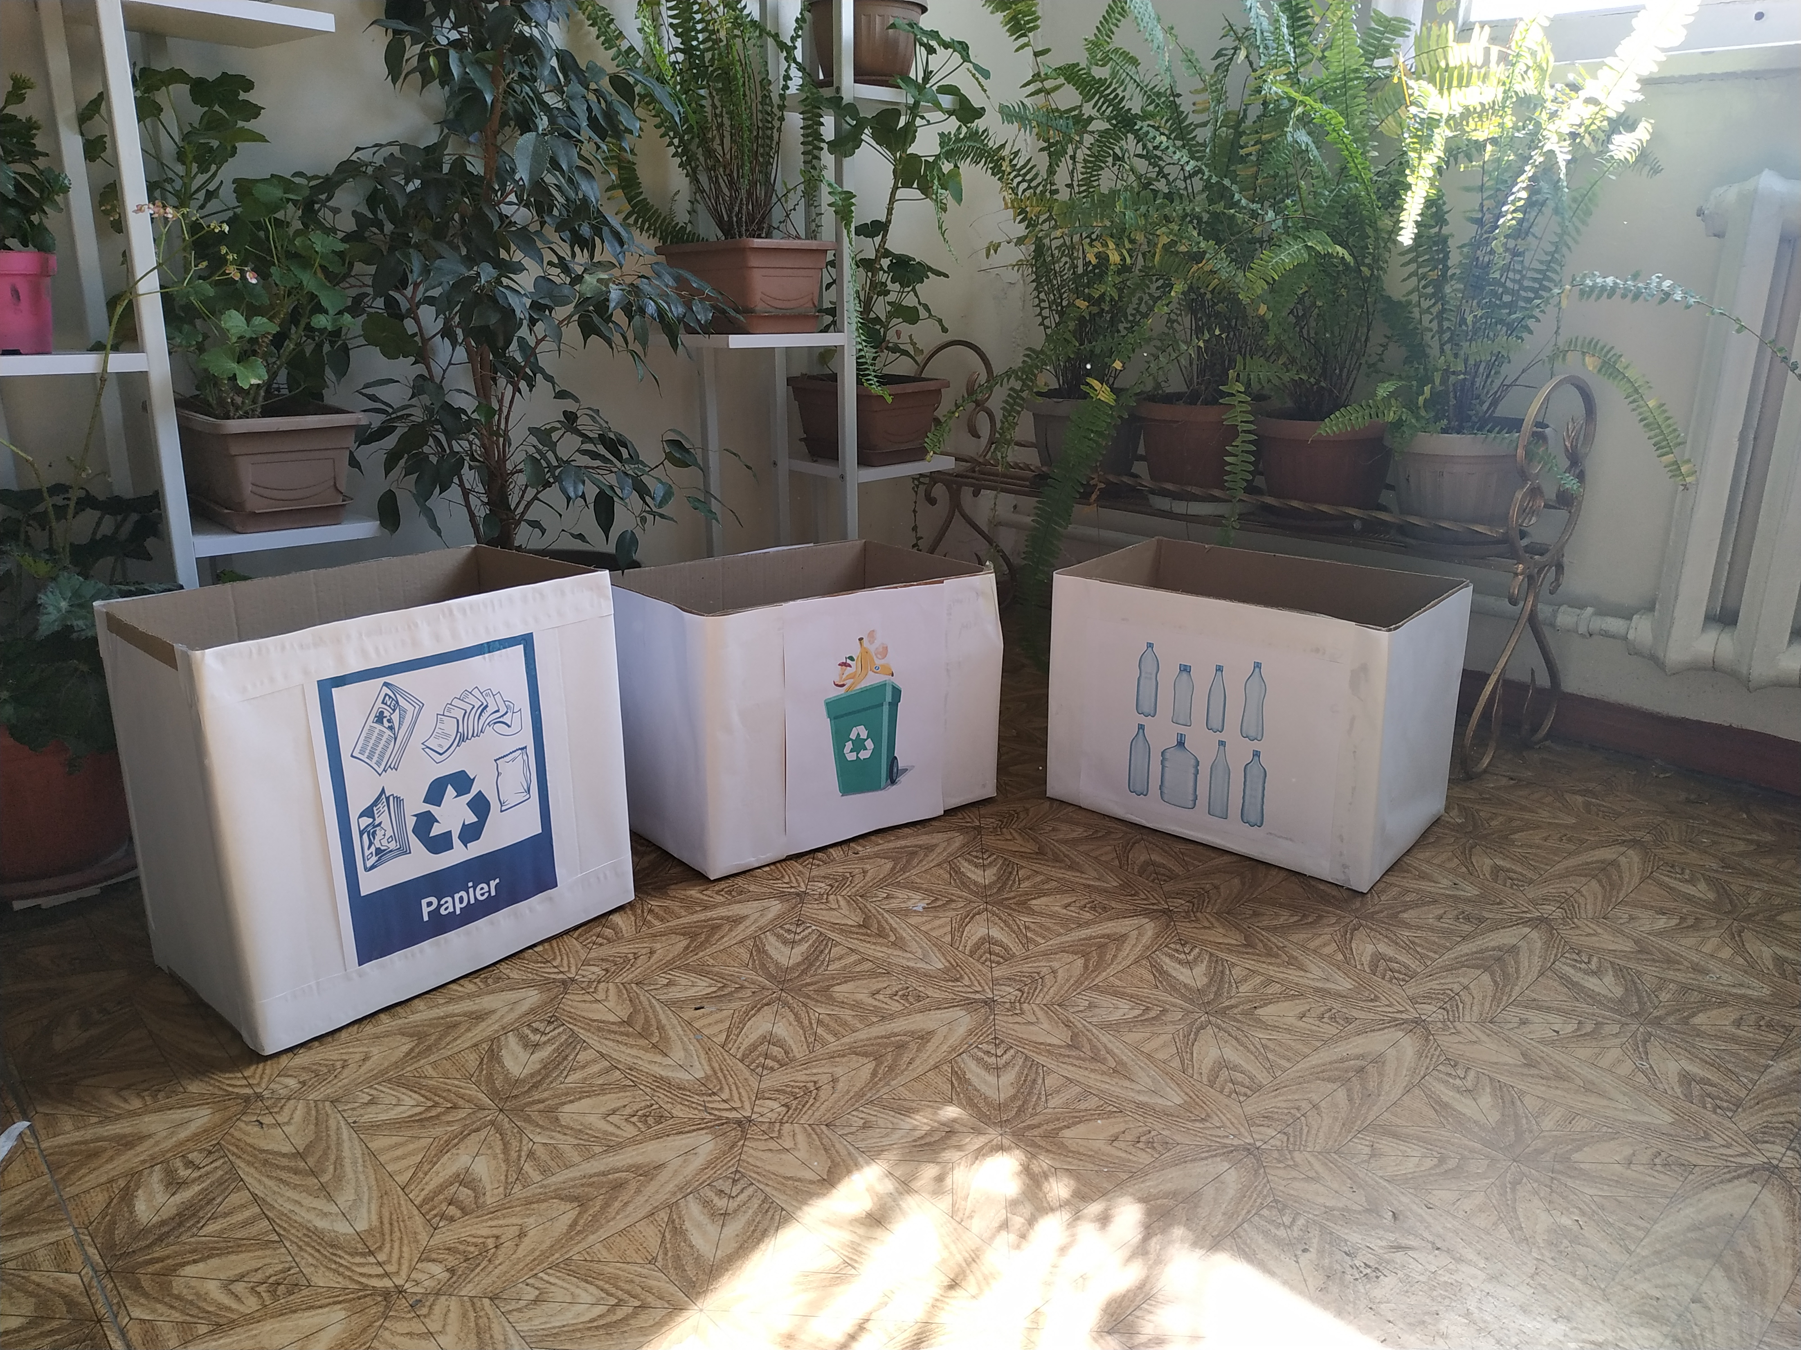
Биз мектепке макулатура жана пластик таштоочуу урналарды жасап, кабинеттерге койдук:

Slide 20
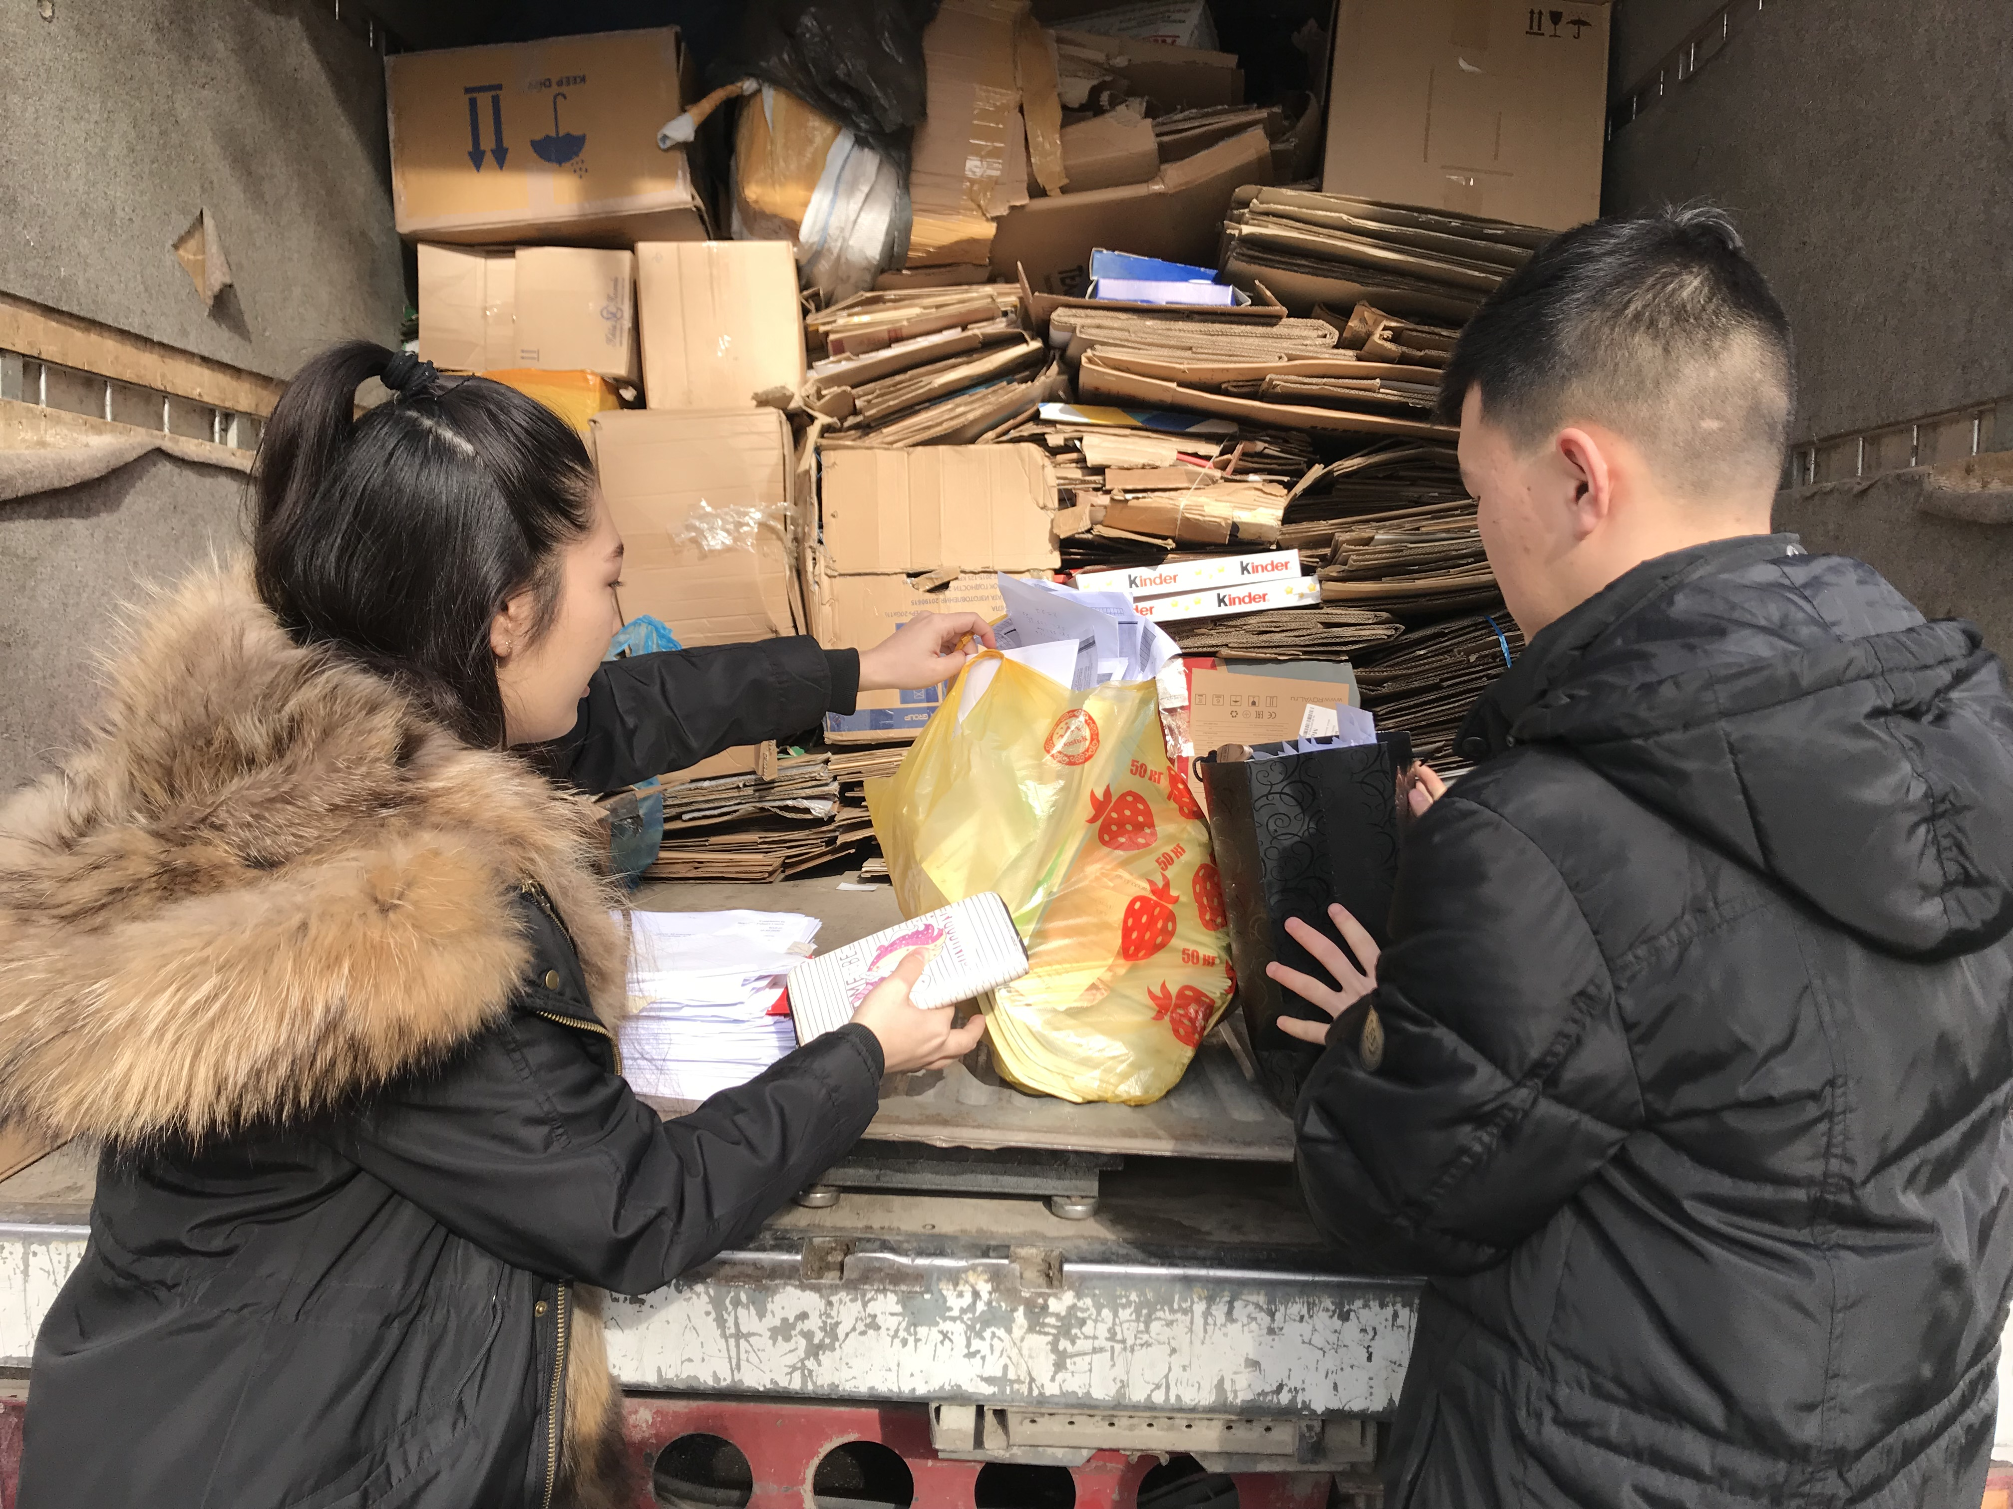
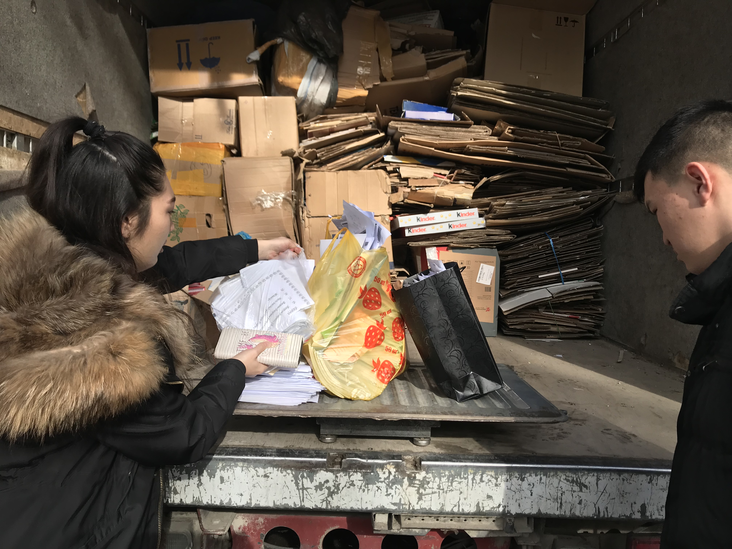
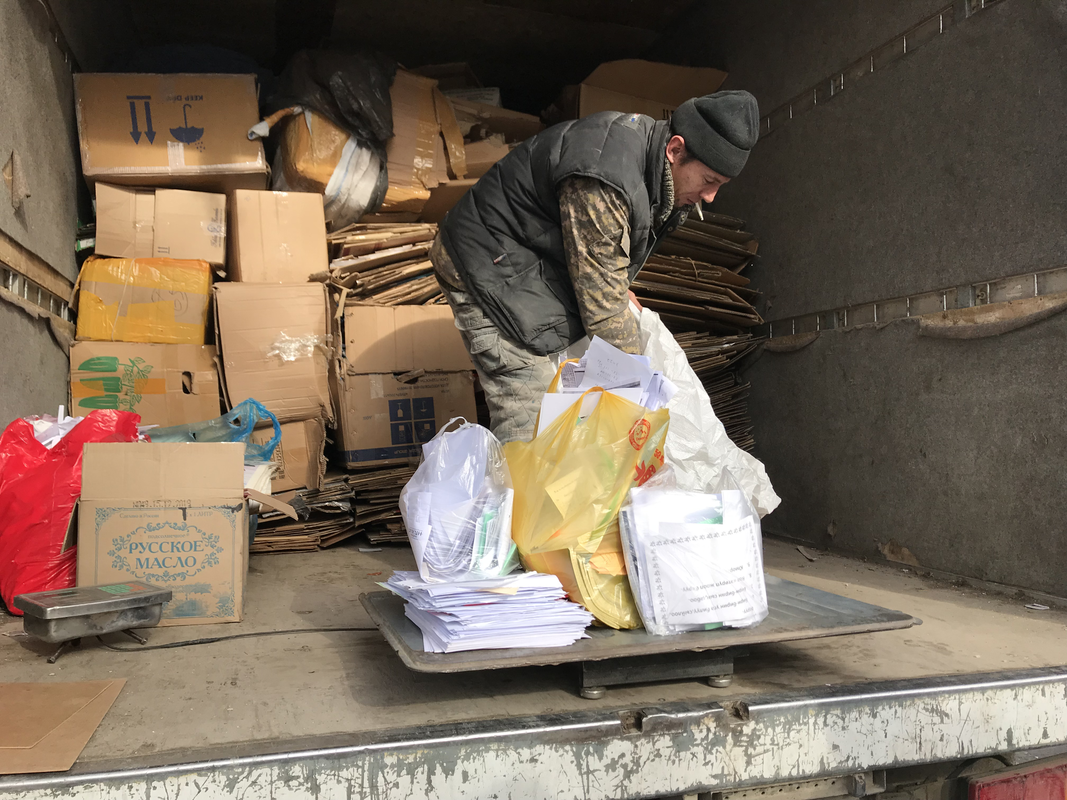
Чогулган макулатураны жана пластикти ОсОО “Агропром Холдинг” компаниясына өткөрдүк.
сь

Slide 21
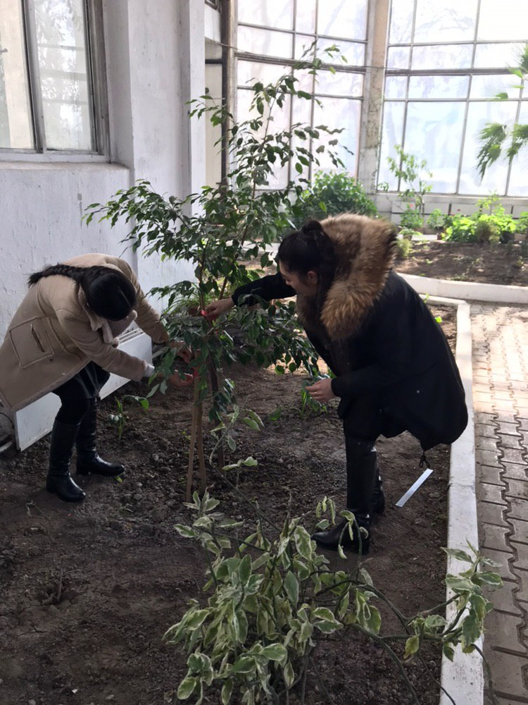
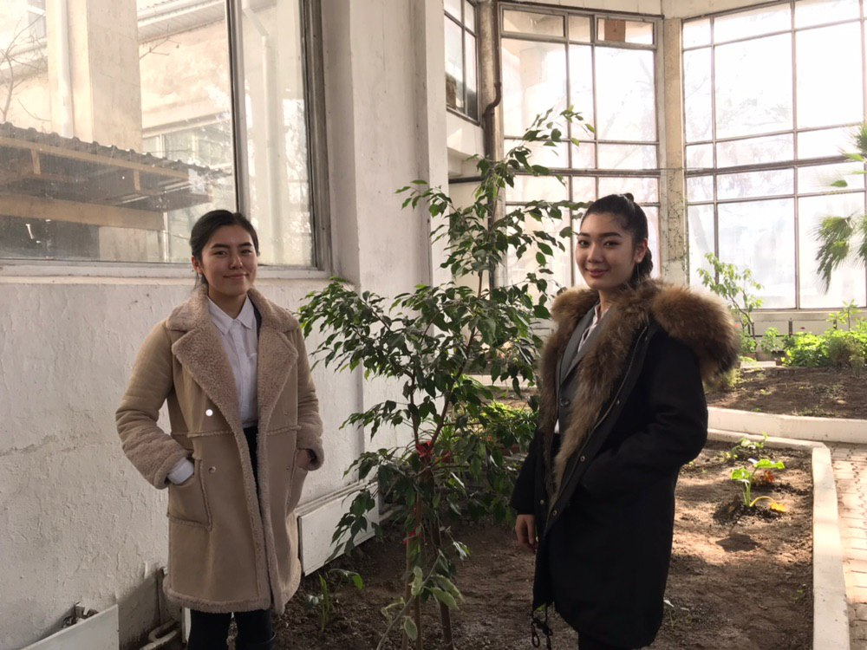
Тапшырылган макулатура жана пластиктин акчасына күнөсканадан көчөт сатып алдык. Азырынча мектеп оранжереясына отургуздук. Жаз келип, күн жылыганда мектеп айланасына көчүрөбүз. Долбоорубуздун алкагында бүтүрүүчү класстар мектеп айланасына, чогултулган макулатуранын жана пластиктин акчасына көчөттөрдү отургузушат.

Slide 22
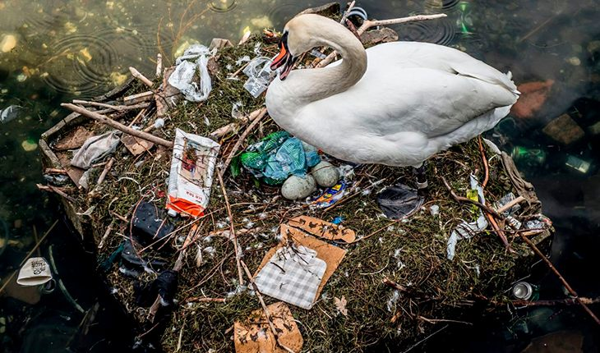
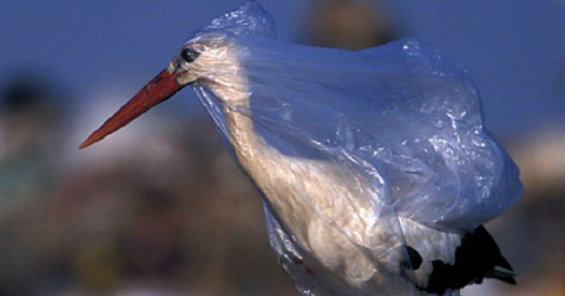
Пластиктен канаттууларды сактап калалы!

Slide 23
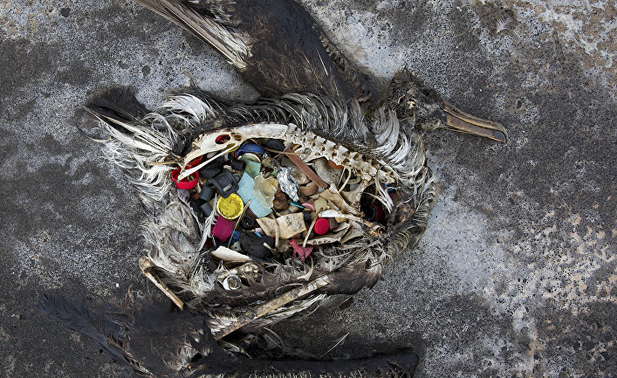
Дайыма абада учуп жүргөн альбатрос сымал чымчыктарга пластик эч кандай зыянын тийгизбейт деп ойлошубуз мүмкүн. Бирок мындай ой туура эмес. Пластиктен көз жумган чымчыктардын саны абдан көп. Мисалы Австралия да эле жылына 3 млн тонна пластик чыгарылат. Анын 12 % гана кайра иштетилет. А калган пластиктер эмне болот?
Эмне себептен чымчыктар пластикти жешет?
Пластик чымчыктарга жем сыяктуу көрүнөт- майда түстүү пластиктин бөлүкчөлөрүн кээде чымчыктар тамак деп ойлойт.
Пластик тамактай жыттанат- окмуштуулардын изилдөөлөрү боюнча пластик сууда балырлар менен капталып калат. Балырларга рачкилер келет, алар балырлар менен тамактанышат. Рачкилер үчүн пластик чымчыктарга жей турган тамактай жыттана баштайт.

Slide 24
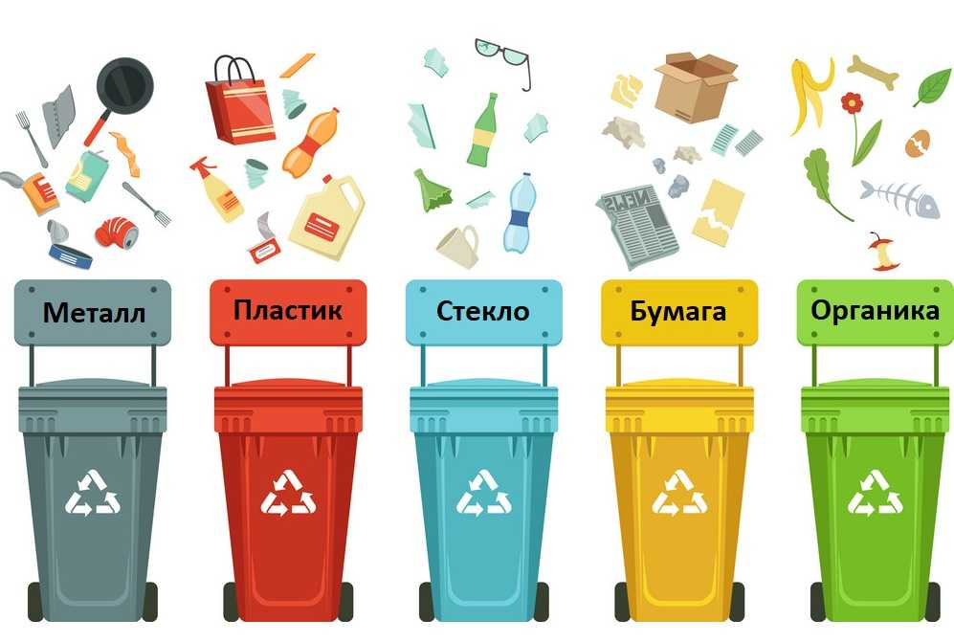
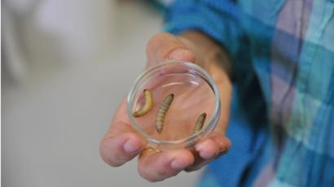
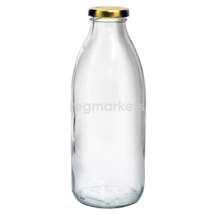
Чечүү жолдору:

Slide 25
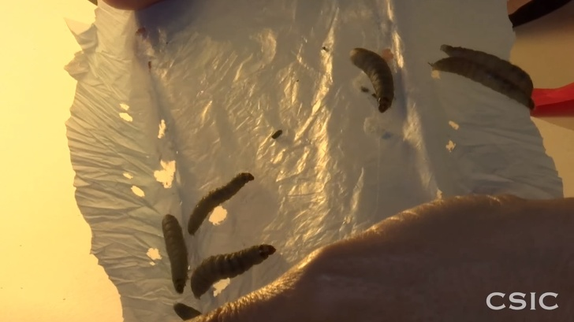
Жылдыз курттардын пластикти жеп жок кылары тууралуу алгачкы болуп биолог Федерика Берточчини болгон. Ал аары уюктарын тазалап жатып, курттарды полиэтиленге салып койгон. Бир аз убакыттан кийин караса, баягы курттар пакетти тешип, ар кайсы жакка сойлоп кеткен. Муну көргөн окумуштуу Кембридждеги кесиптештери менен байланышып, бул сенсацияны кабарлайт.
Алар атайын эксперимент жүргузүшөт. Экспериментке 100 курт катышат. Жөнөкөй пакеттерди алып келип, ичине курттарды салганда,40 мүнөттөн кийин пакетте тешиктер пайда боло баштаган.

Slide 26
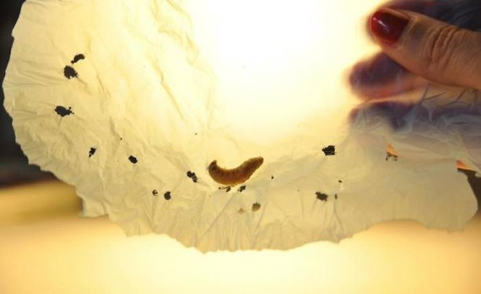
12 сааттан кийин курттар 92 мг пакет жеп коюшкан. Курттардын пакет жегенге алардын шилекейиндеги же аш- казанындагы өзгөчө бир фермент жардам берет. Келечекте ошол ферментти изилдеп, аны жасалма жол менен алып, пластик таштандыларын жок кылсак болот деген үмүттө.

Slide 27
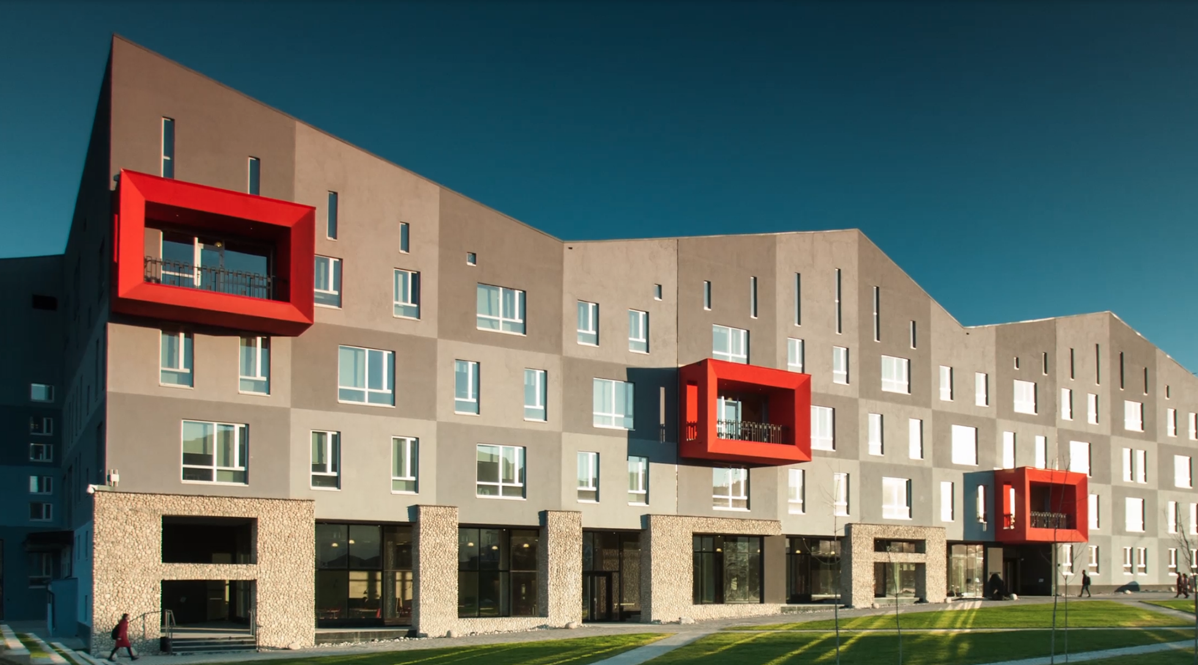
Пластик бутылкаларга альтернатива.
АУЦА ( Американский Университет в Центральной Азии) көп жылдар бою пластик бутылкалардын ордуна айнек бутылкаларды колдонуп келет. Ар бир студент жыл башындда бир бутылка сатып алат. Универнситеттин ар бир кабатында куллерлер бар, алардан студенттер бутылкаларына суу куюп алышат. Ичип бүткөндөн кийин бутылкасын ыргытпай аны жууп, тазалап кайрадан колдоно беришет. Биздин оюбузча, эгерде биз дагы ушул ыкманы колдоно турган болсок, пластик бутылкаклардан баш тартсак болот. Көчөлөргө мурункудай газдалган суусундук саткан автоматтарды койсок болот.

Slide 28
Биздин жеке эсептөөлөрүбүз:
Эгерде 1 чымчык 1 кундо 50 грамм пластик жей турган болсо, 1 жуманын ичинде 350 грамм пластик жейт.
500 грамм пластикти жок кылыш учун 543 курт керектелет.
Бир жылдын ичинде 1 миллион чымчык пластик учун көз жумат, бул көрсөткүч жыл сайын өсүп келе жатат. Мисалы 1960-жылдары чымчыктардын 5 % гана ашказанынан пластик табылган. Ал эми 1980-жылы бул көрсөткүч 80 %га чейин өскөн.

Slide 29
Күтүлүүчү жыйынтыктар
- Изилдөөлөрдүн жана иш-аракетибиздин негизинде экологияны сактап калууга кичине болсо да өзүбүздүн салымыбызды кошобуз;
- бир нече гектар аянт токойлорду сактап калабыз;
- пластик жана полиэтилен пакетинин зыяндуулугун изилдеп, элге жайылтабыз.

Slide 30
Сен таза болсоң, мен таза
болсом,
КООМ да таза болот!
Экологияны сактап калуу биздин колубузда!

